Slide 1
이더리움 Yello Paper
오익준, 이예범

Slide 2
목차
World State
Transaction
Block
Transaction Receipt
Holistic Validity
Block Header Validity
Transaction Execution
Contract Creation

Slide 3
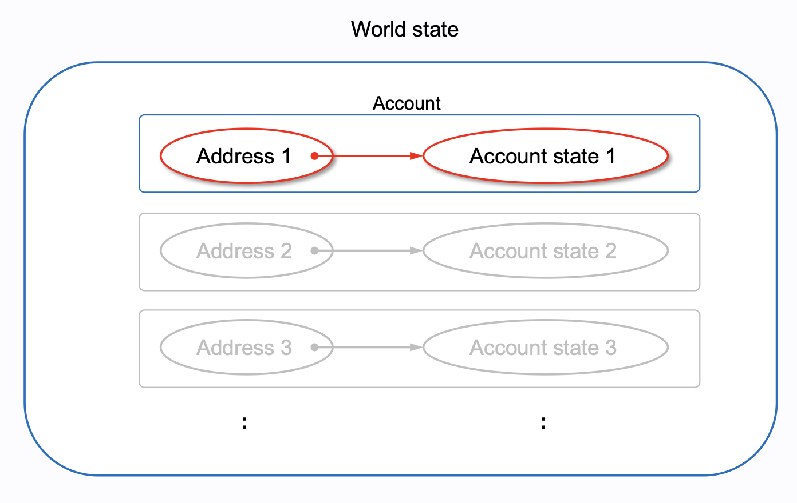
World State
World State는 160비트의 주소와 RLP 데이터 구조로 직렬화된 계정 상태의 매핑이다.

Slide 4
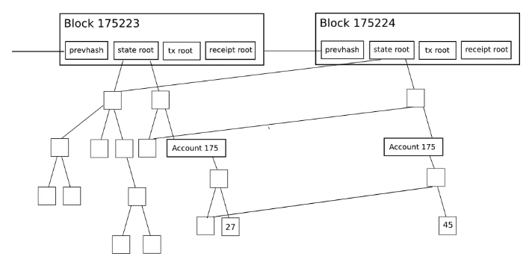
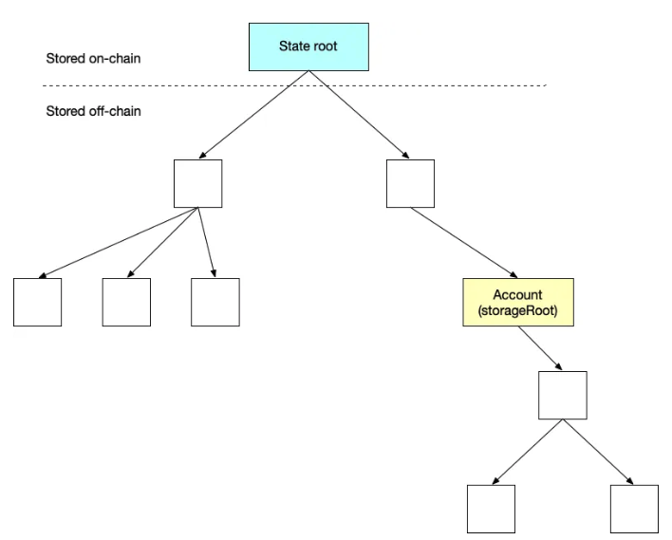
Why 머클 패트리샤 트리일까?
너무 비효율적 아닐까?
보안성강함
RollBack 쉬움

Slide 5
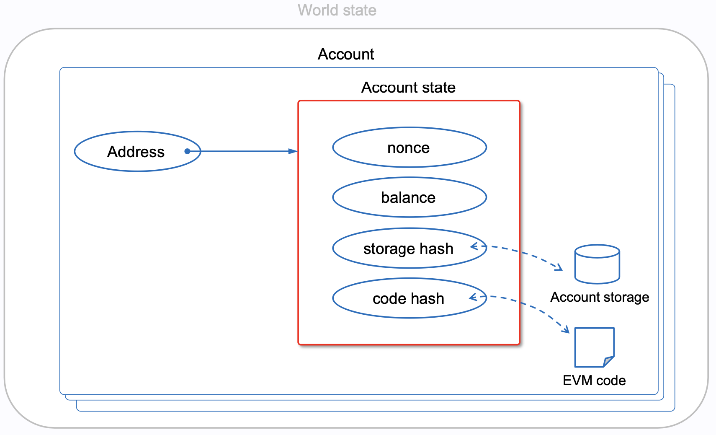
계정 구조

Slide 6
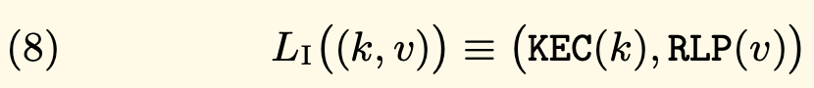
계정 구조

Slide 7
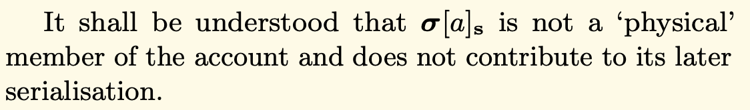
기타 의문점

Slide 8
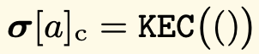
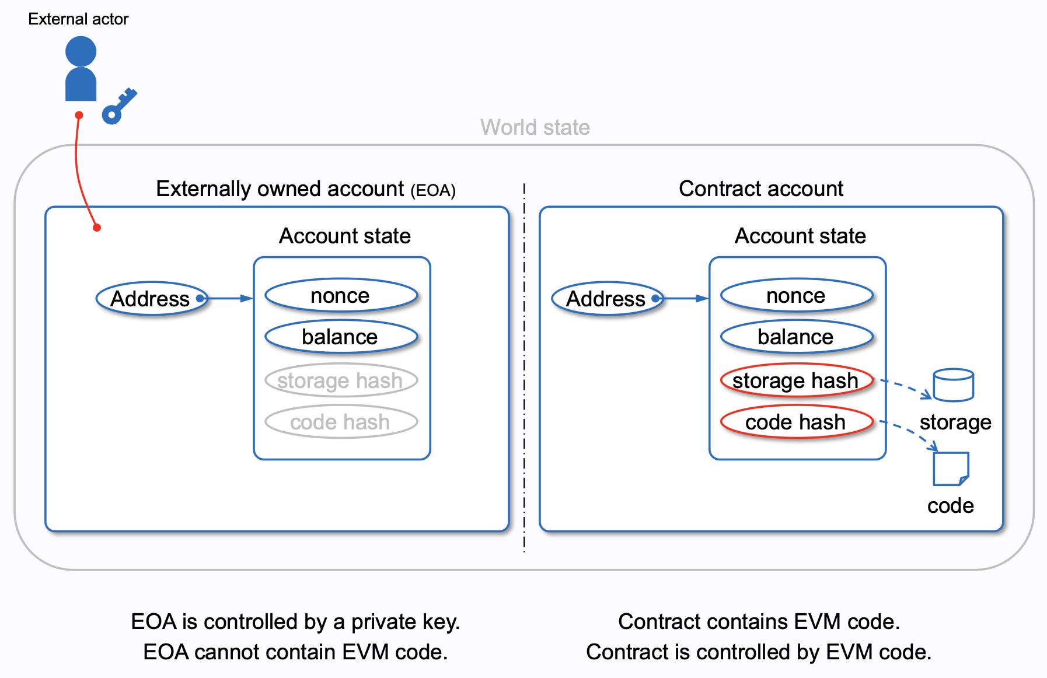
기타사항

Slide 9
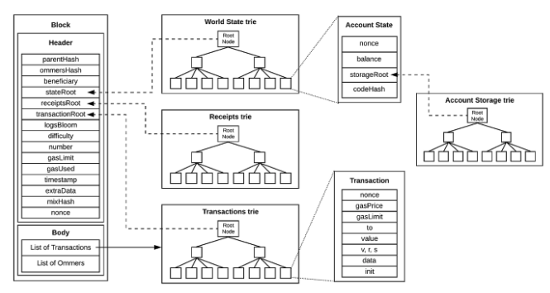
World State & Account State

Slide 10
Transaction
Transaction Type
SubTypes
Legacy
EIP-2930
Contract
Creation
Message
Call
VS
VS

Slide 11
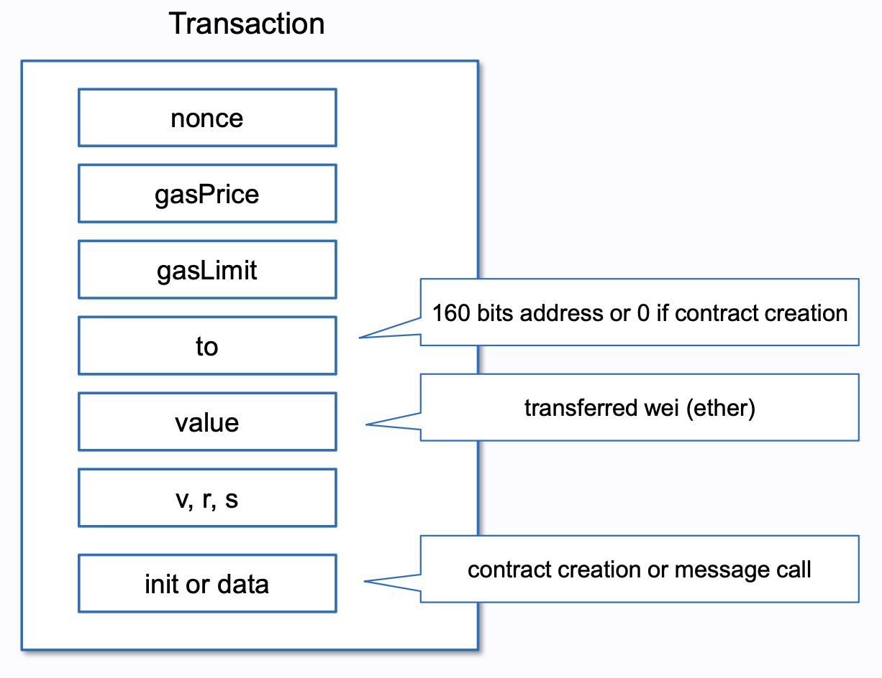
Legacy vs EIP-2390
Legacy
EIP-2930
AccessList
chainID
yParity

Slide 12
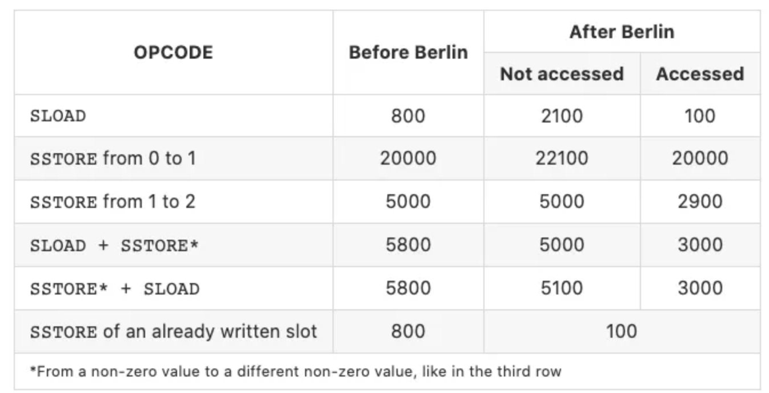
EIP-2390
EIP-2930
AccessList
chainID
yParity

Slide 13
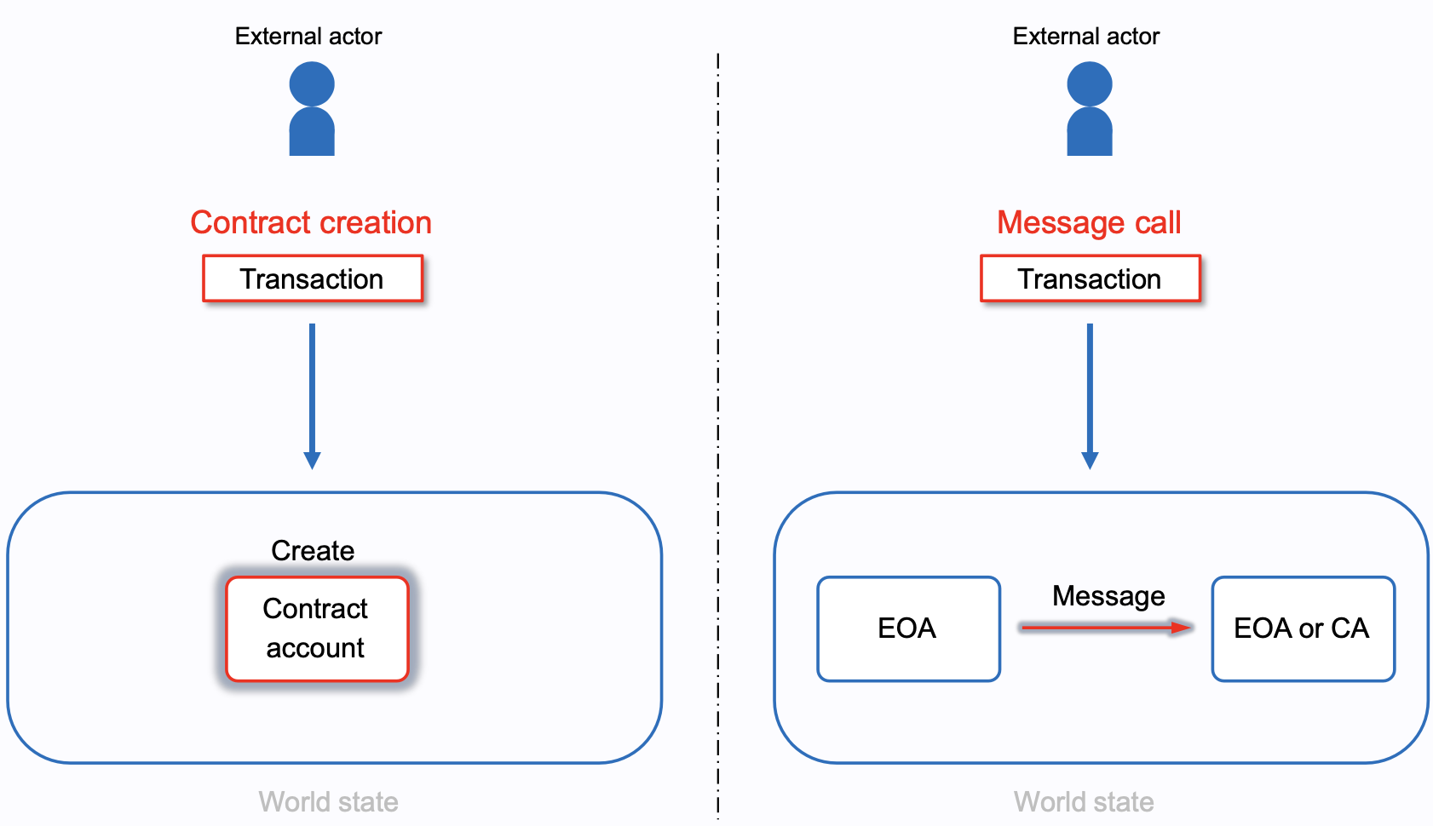
Contract Creation vs Message Call

Slide 14
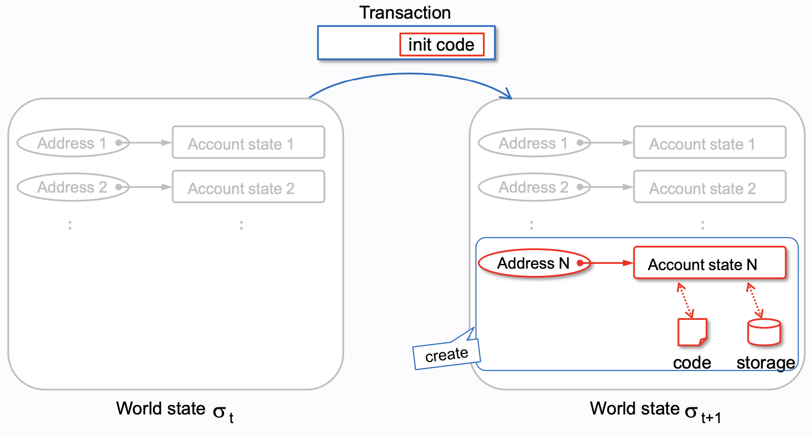
Contract Creation

Slide 15
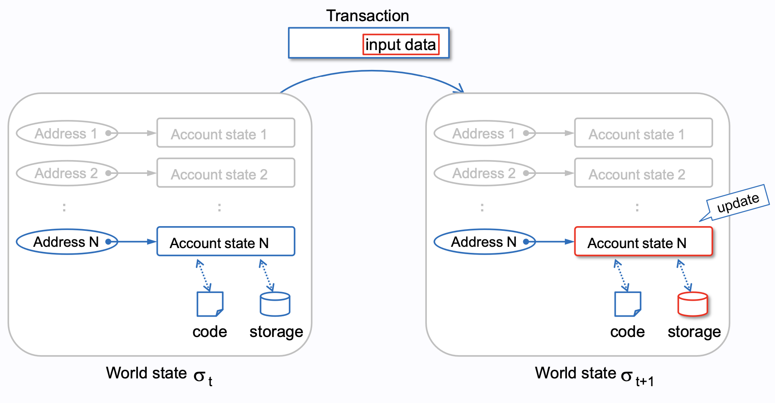
Message Call

Slide 16
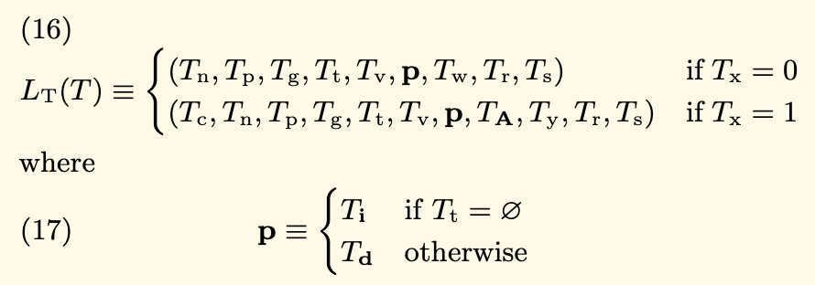
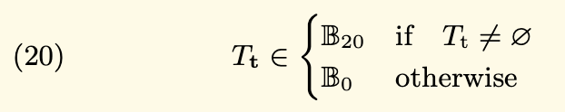
기타 사항
Tx = Transaction의 Type (legacy vs EIP-2930)
Tt = 수신자의 주소 (to)
Ti = init 필드 ( Contract Creation )
Td = data 필드 ( Message Call )
Message Call
Contract Creation ( 보낼 주소 없음 )

Slide 17
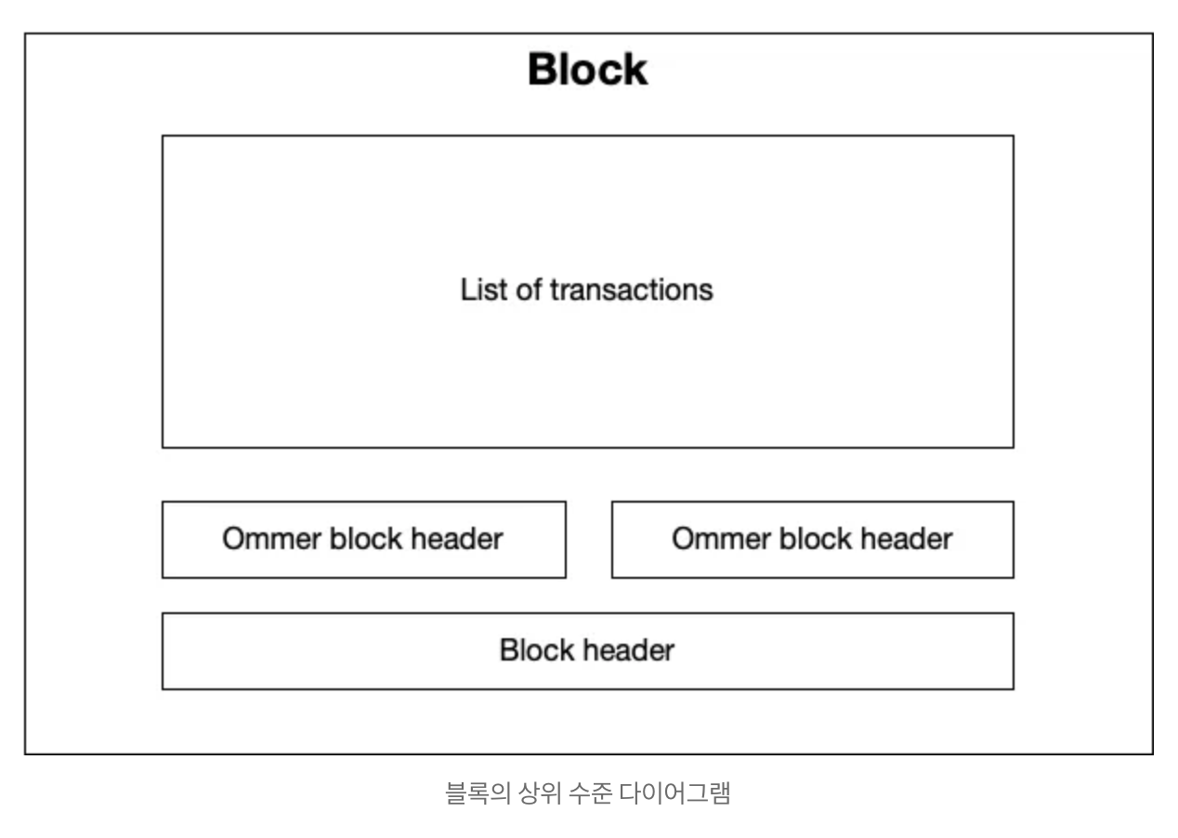
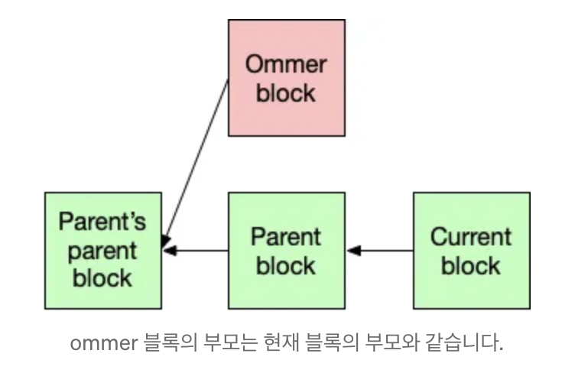
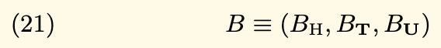
Block

Slide 18
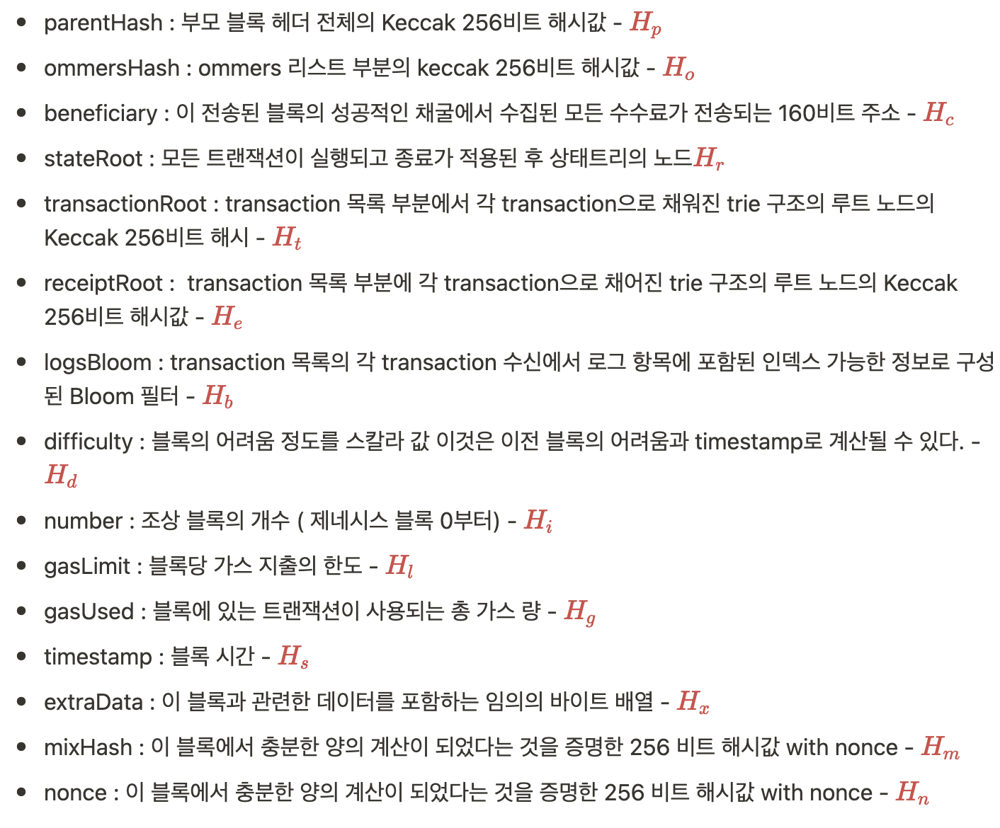
Block 구조

Slide 20
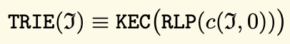
RLP 인코딩
이더리움 네트워크에서 데이터를 바이트 스트림 형식으로 변환시키는 직렬화(serialization) 기법
TRIE 함수
간단하게 머클 패트리샤 트리 루트 노드의 해시 값 반환 함수

Slide 21
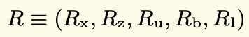
4.3.1. Transaction receipt
receipt: 각각의 트랜잭션의 실행 결과에 대한 정보를 기록한 것
Transaction receipt trie에 저장되고 root hash는 블록 헤더에 기록
영수증은 5개의 항목을 가지는 튜플로 구성

Slide 22
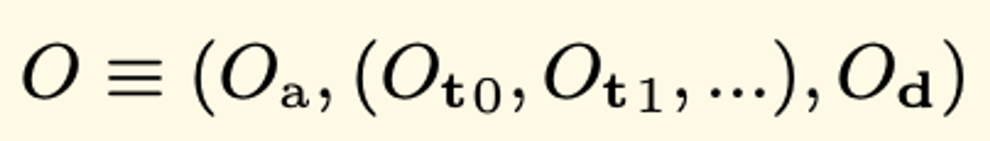
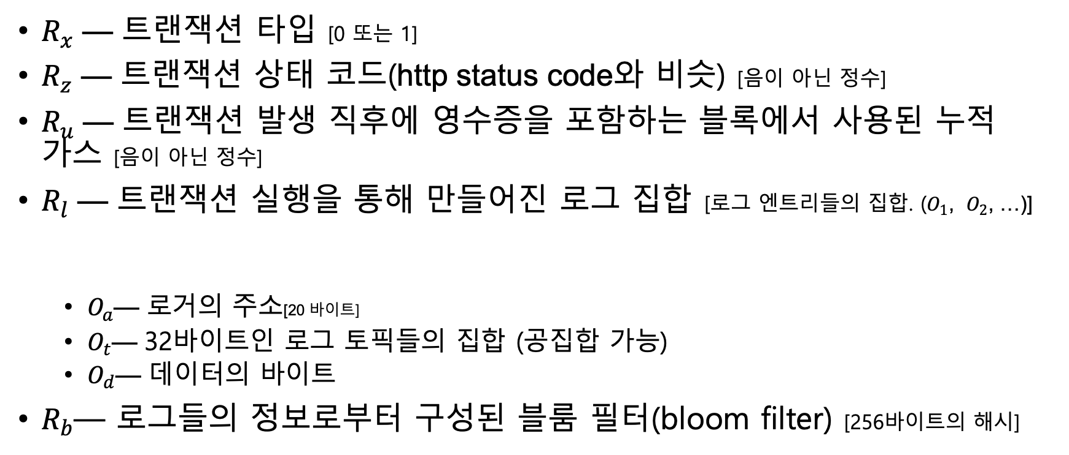
$R_{x}$ — 트랜잭션 타입 [0 또는 1]
$R_{z}$ — 트랜잭션 상태 코드(http status code와 비슷) [음이 아닌 정수]
$R_{u}$ — 트랜잭션 발생 직후에 영수증을 포함하는 블록에서 사용된 누적 가스 [음이 아닌 정수]
$R_{l}$ — 트랜잭션 실행을 통해 만들어진 로그 집합 [로그 엔트리들의 집합. ($O_{1}$, $O_{2}$, …)]
$O_{a}$— 로거의 주소[20 바이트]
$O_{t}$— 32바이트인 로그 토픽들의 집합 (공집합 가능)
$O_{d}$— 데이터의 바이트
$R_{b}$— 로그들의 정보로부터 구성된 블룸 필터(bloom filter) [256바이트의 해시]

Slide 23
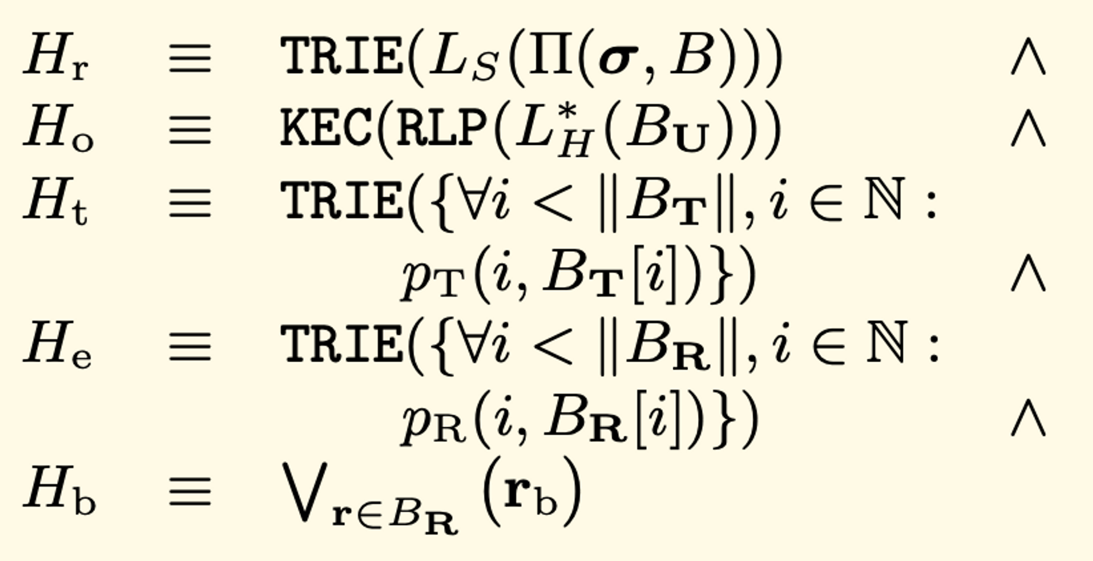
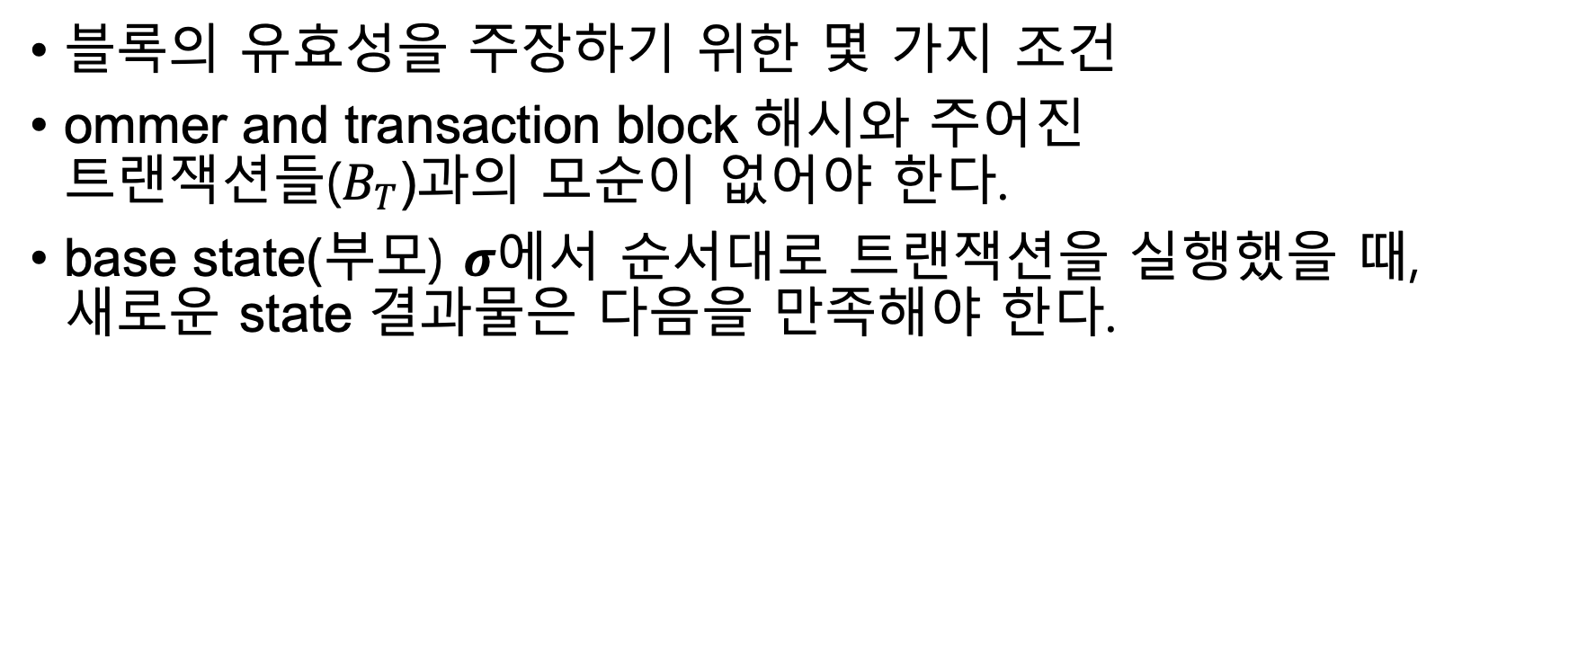
4.3.2. Holistic Validity
블록의 유효성을 주장하기 위한 몇 가지 조건
ommer and transaction block 해시와 주어진 트랜잭션들($B_{T}$)과의 모순이 없어야 한다.
base state(부모) $σ$에서 순서대로 트랜잭션을 실행했을 때, 새로운 state 결과물은 다음을 만족해야 한다.

Slide 24
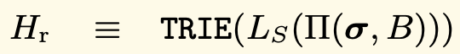
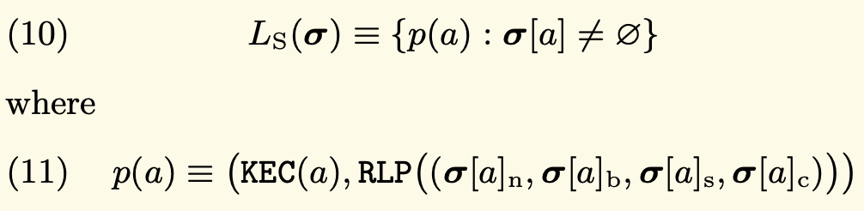
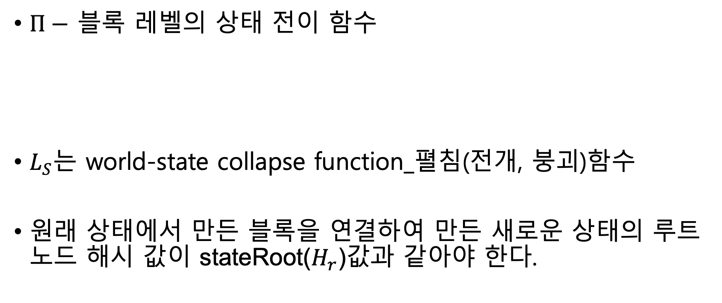
$Π−$ 블록 레벨의 상태 전이 함수
$L_{S}$는 world-state collapse function_펼침(전개, 붕괴)함수
원래 상태에서 만든 블록을 연결하여 만든 새로운 상태의 루트 노드 해시 값이 stateRoot($H_{r}$)값과 같아야 한다.

Slide 25
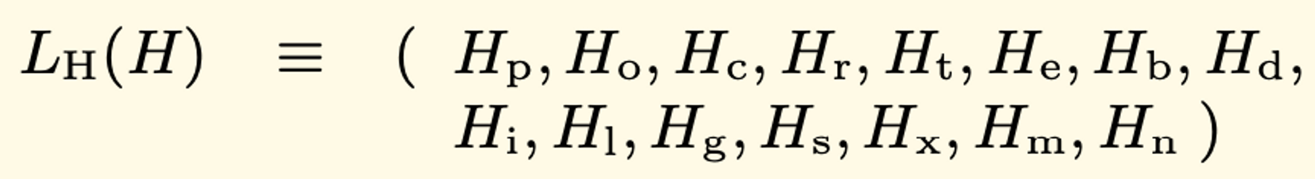
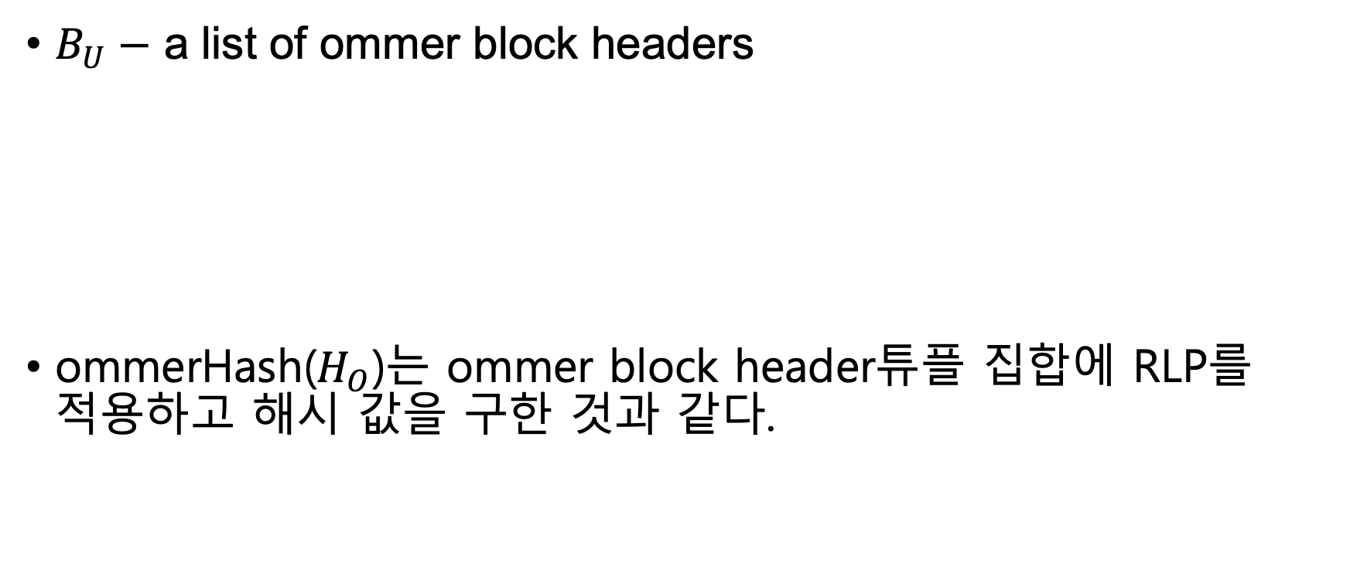
$B_{U}−$ a list of ommer block headers
ommerHash($H_{O}$)는 ommer block header튜플 집합에 RLP를 적용하고 해시 값을 구한 것과 같다.

Slide 26
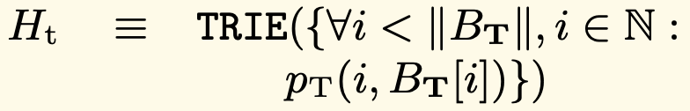
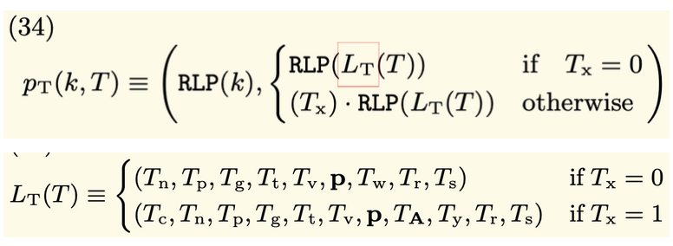
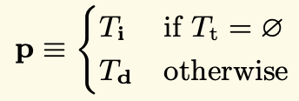
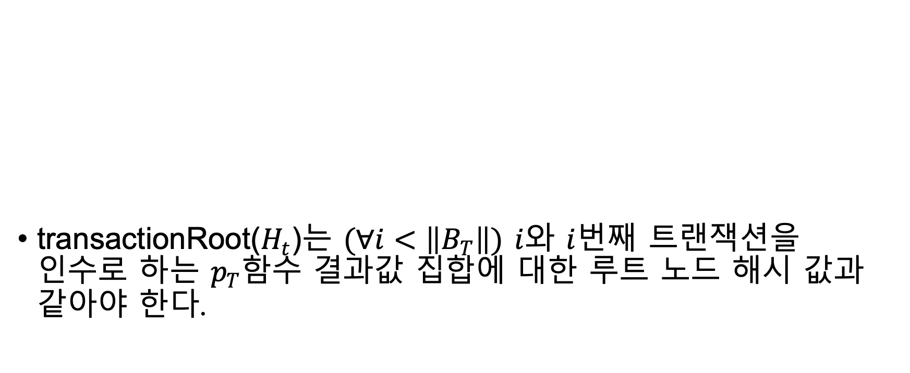
transactionRoot($H_{t}$)는 $(∀i<\left\|B_{T}\right\|)$ $i$와 $i$번째 트랜잭션을 인수로 하는 $p_{T}$함수 결과값 집합에 대한 루트 노드 해시 값과 같아야 한다.

Slide 27
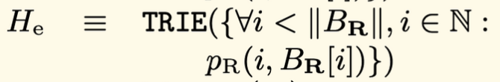
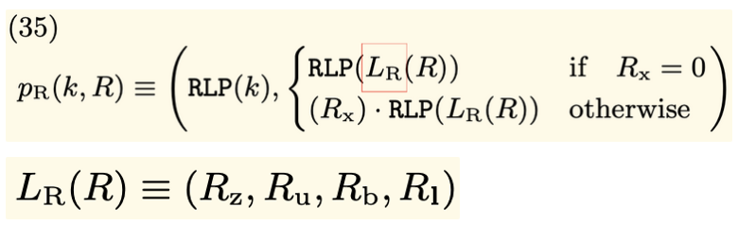
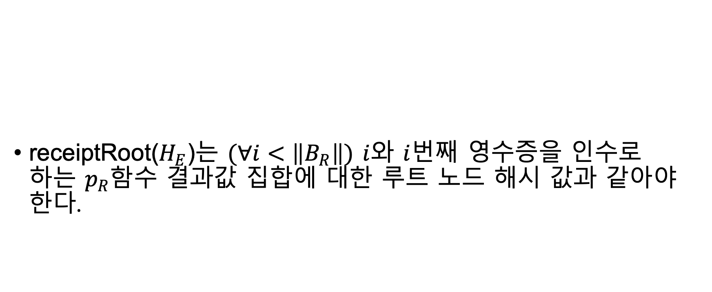
receiptRoot($H_{E}$)는 $(∀i<\left\|B_{R}\right\|)$ $i$와 $i$번째 영수증을 인수로 하는 $p_{R}$함수 결과값 집합에 대한 루트 노드 해시 값과 같아야 한다.

Slide 28
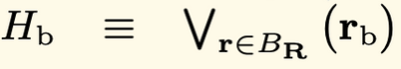
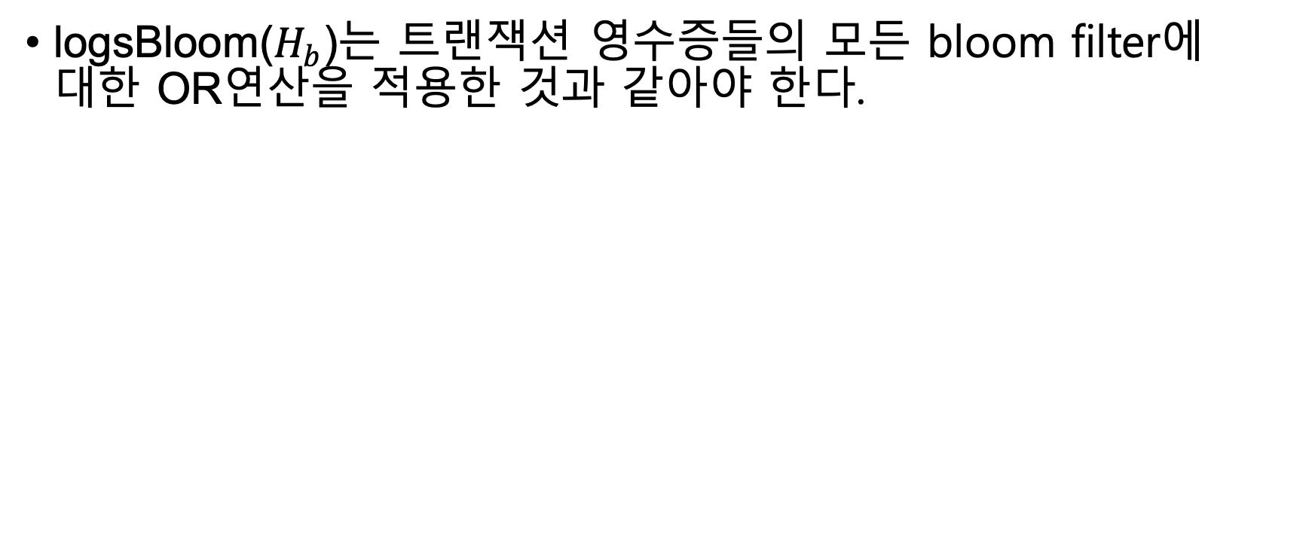
logsBloom($H_{b}$)는 트랜잭션 영수증들의 모든 bloom filter에 대한 OR연산을 적용한 것과 같아야 한다.

Slide 29
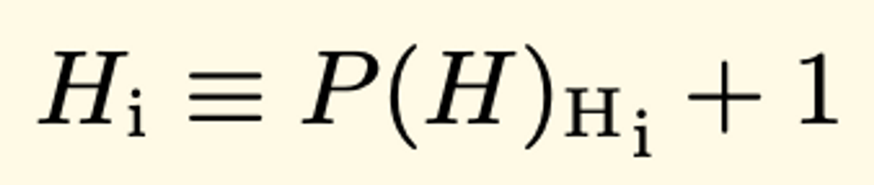
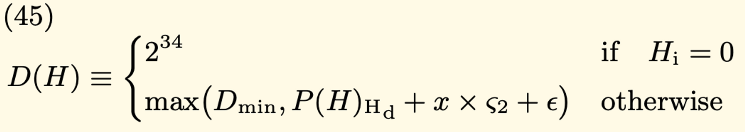
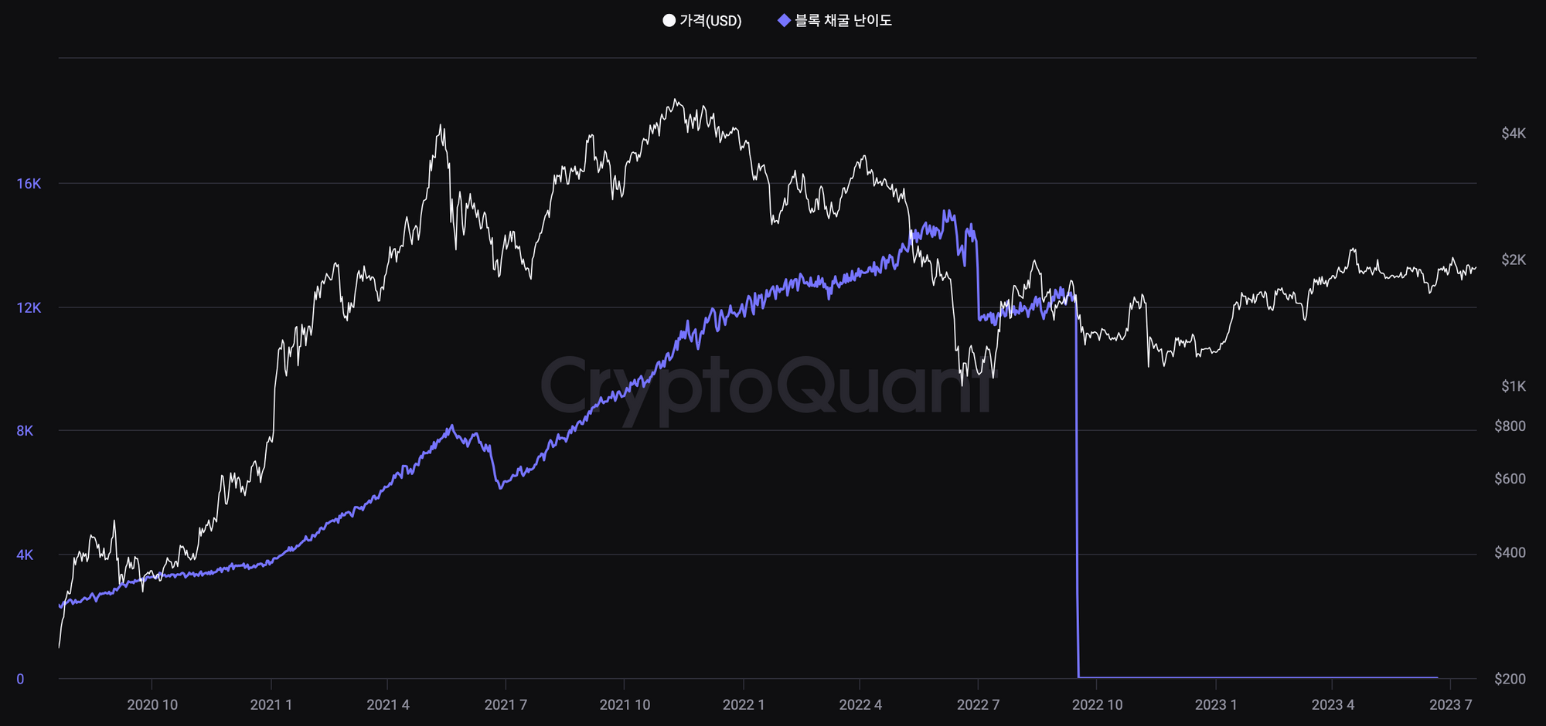
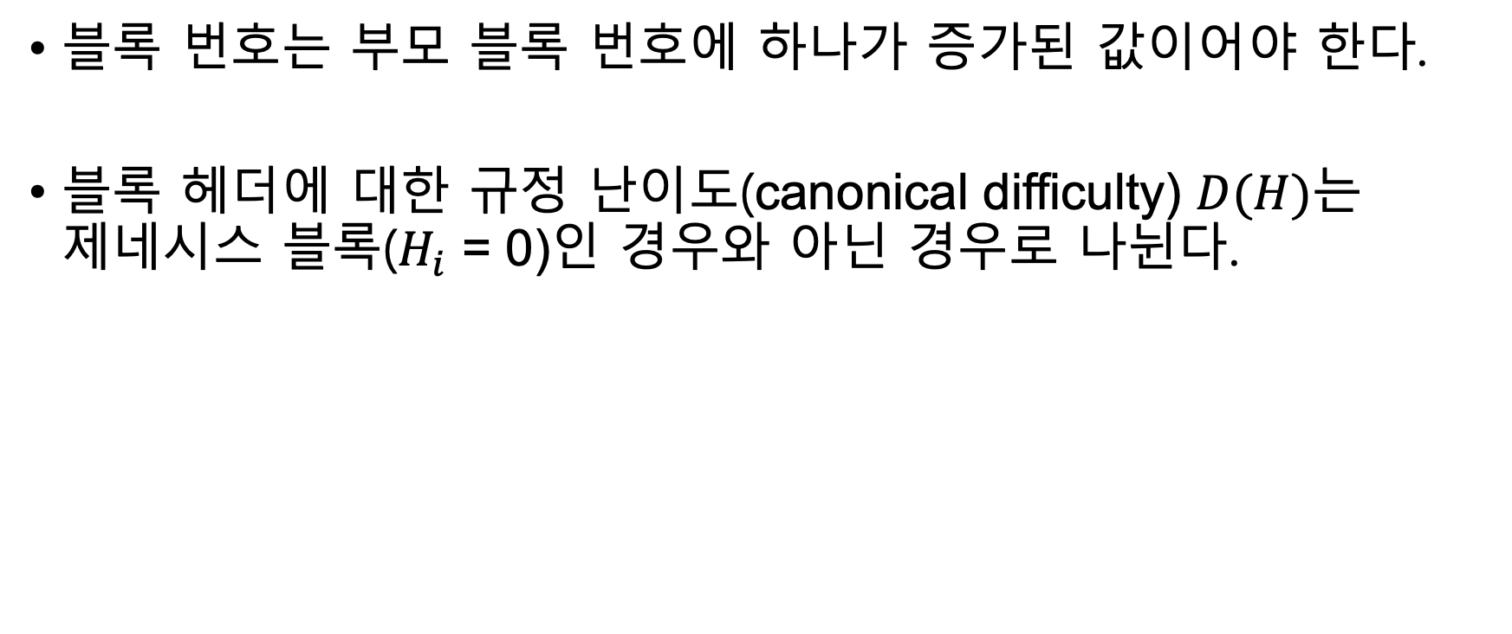
4.3.4. Block Header Validity
블록 번호는 부모 블록 번호에 하나가 증가된 값이어야 한다.
블록 헤더에 대한 규정 난이도(canonical difficulty) $D(H)$는 제네시스 블록($H_{i}$ = 0)인 경우와 아닌 경우로 나뉜다.

Slide 30
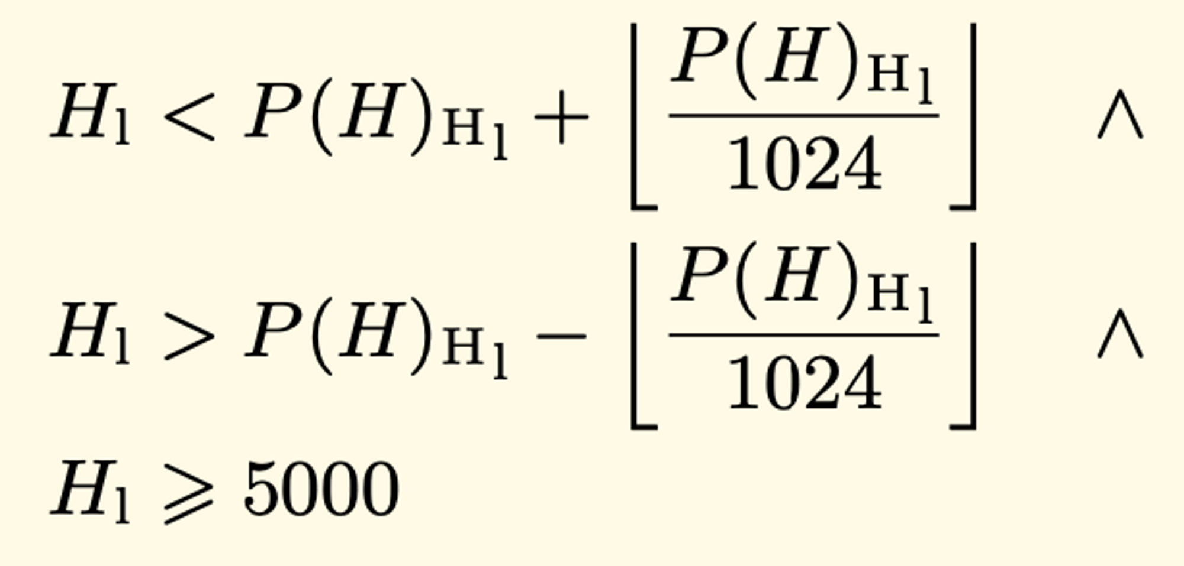
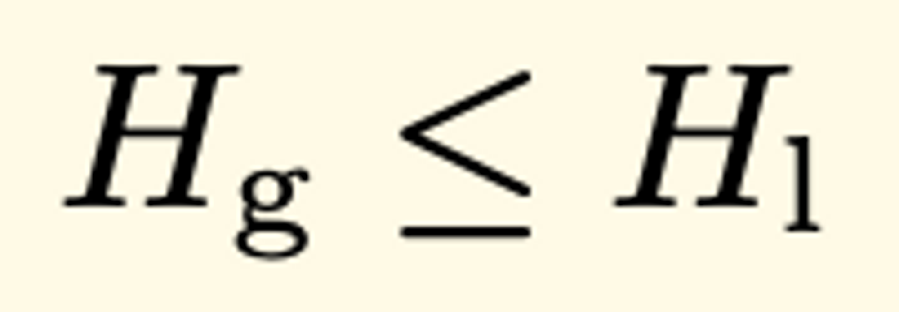
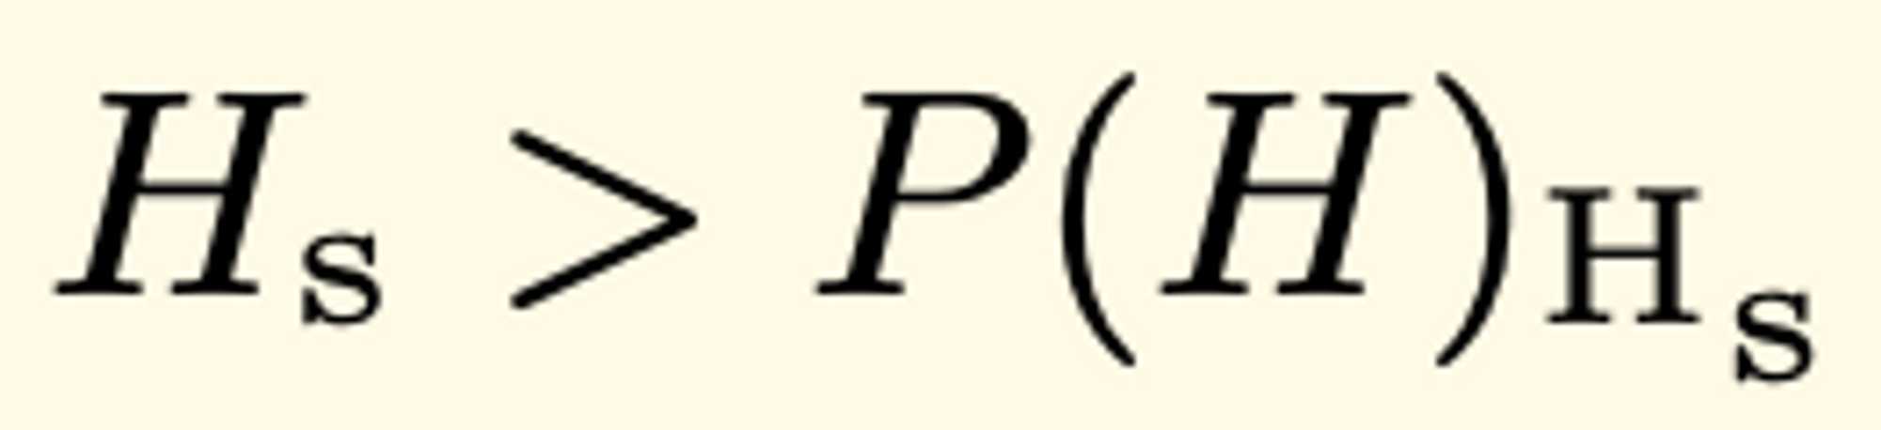
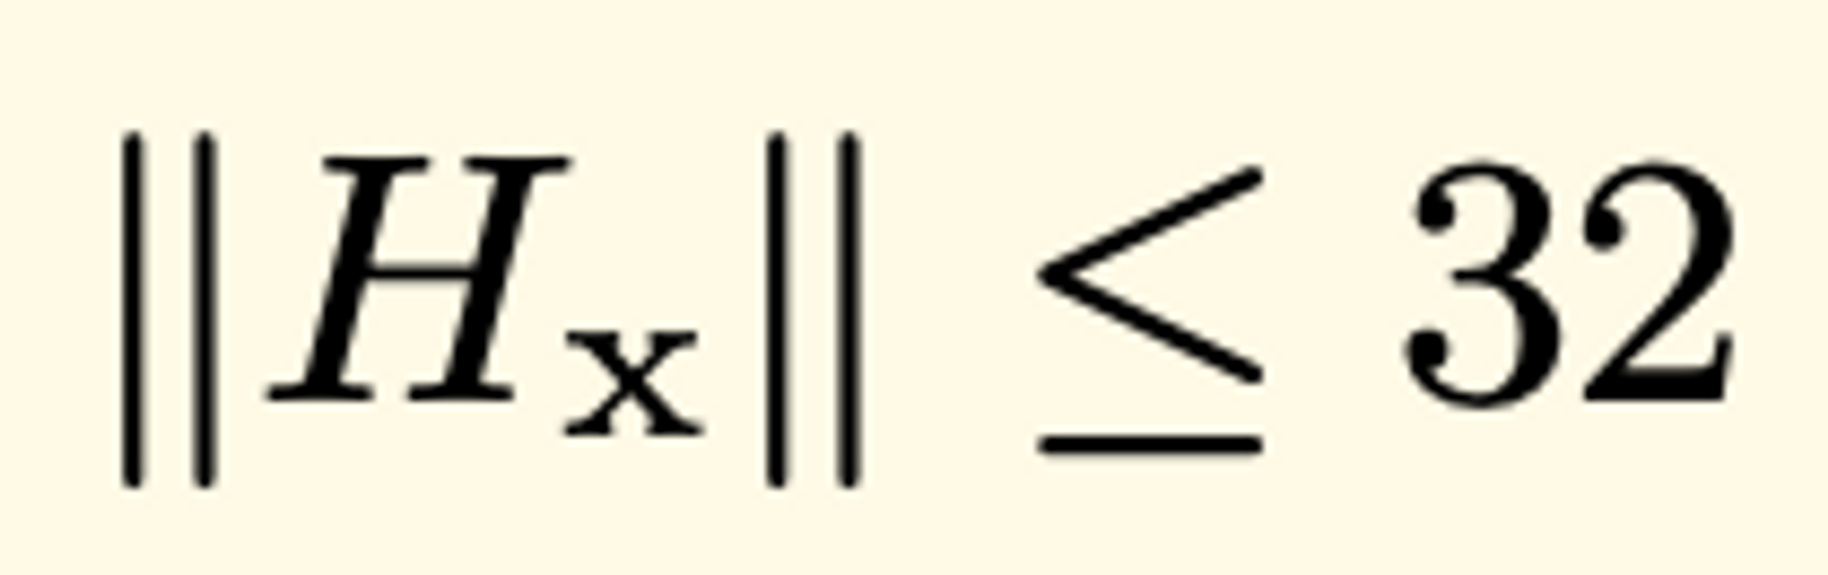
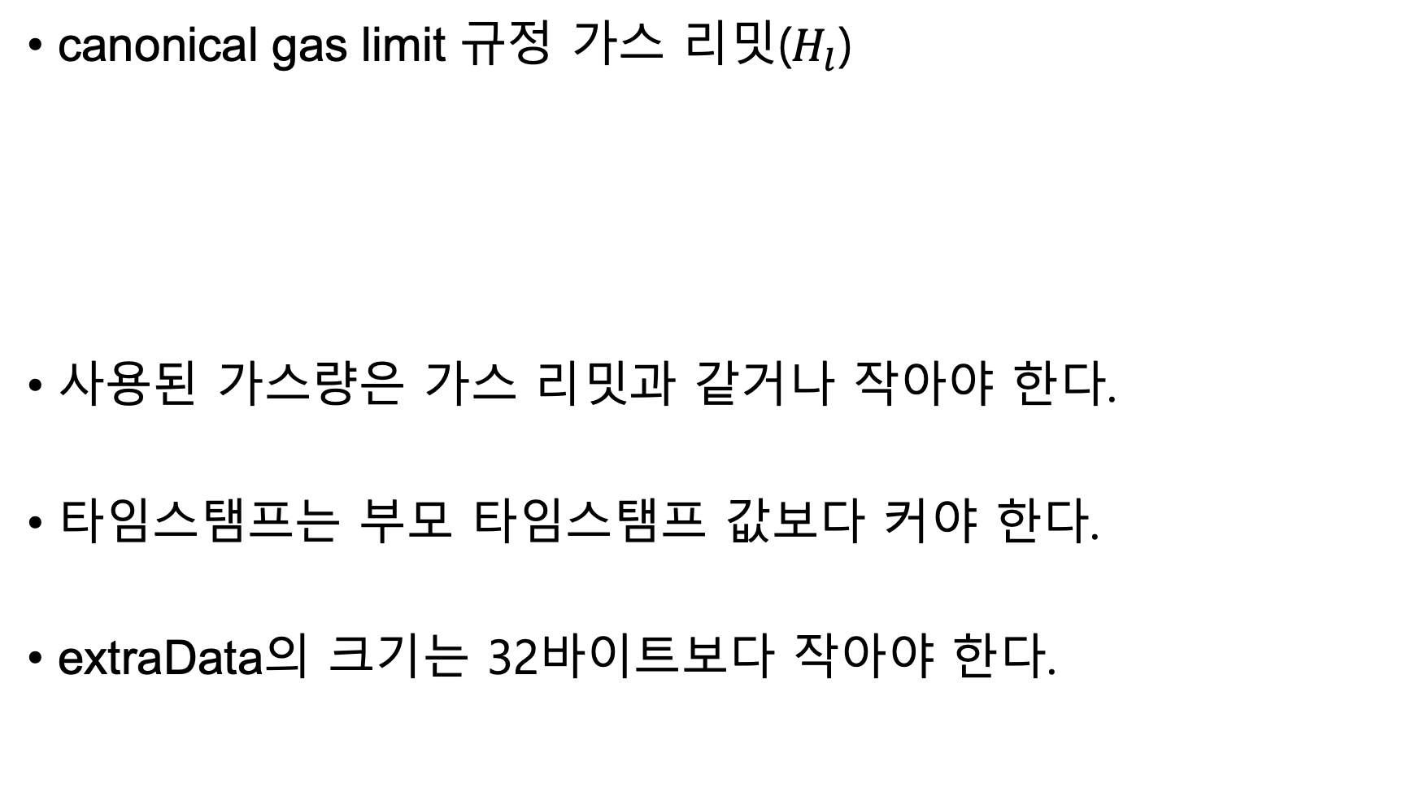
canonical gas limit 규정 가스 리밋($H_{l}$)
사용된 가스량은 가스 리밋과 같거나 작아야 한다.
타임스탬프는 부모 타임스탬프 값보다 커야 한다.
extraData의 크기는 32바이트보다 작아야 한다.

Slide 31
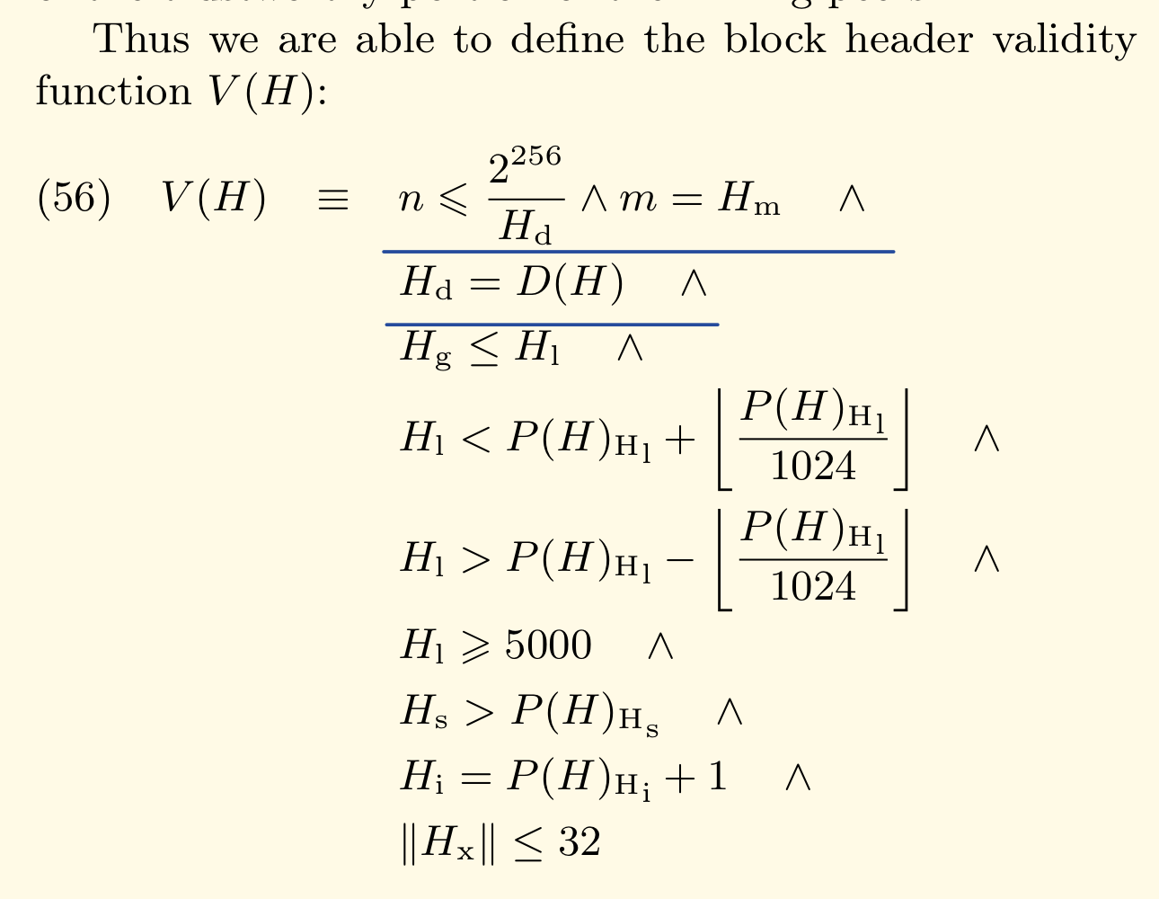

Slide 32
6. TRANSACTION EXECUTION
실행되는 모든 트랜잭션은 먼저 다음 검증들을 통과해야 한다.
뒤에 추가적인 바이트가 없는 RLP 형식을 가지는 트랜잭션이다.
트랜잭션 서명이 유효(타당)하다.
트랜잭션 논스가 유효하다. (발송자 계정의 현재 논스와 동일)
발송자 계정에 배포된 컨트랙트 코드가 없다. (EIP-3607)
gas limit이 트랜잭션에 사용되는 고유 gas보다 작으면 안된다.
발송자 계정 잔고는 적어도 선 지불금(up-front payment)은 가지고 있어야한다.

Slide 33


EIP-3607
이더리움 주소는 160비트
약 $2^{80}$번의 컴퓨팅 연산으로 contract account(CA)와 externally owned account(EOA)간의 충돌을 만들어낼 가능성이 있다
이는 공격자가 유저의 자금을 빨아들일 수 있다는 것이다.
Solution: tx.sender가 CODEHASH != EMPTYCODEHASH 라면 reject 시킨다.

Slide 35


Contract Creation – 계정 생성 parameter
왜 Salt는 32바이트 이하 or 0 바이트 일까?

Slide 36

Contract Creation – 계정 주소 생성
CREATE : Sender 주소와 nonce 값을 RLP 인코딩 후 KEC256 해시값의 하위 160비트를 주소로 사용
CREATE2 : 0xff, address, salf, initcode / EIP-1014 에 나온 함수, 미리 계산된 생성 주소를 사용하여 생성함
Salt는 계약 생성할 때 사용되는 임의의 값으로 계약 생성 주소를 결정하여 충돌을 피하는데 사용 (CREATE2를 위해)

Slide 37

Contract Creation – 계정 생성 output
생성함수 Output : 상태, 잔여 가스, 누적 substate, 상태코드

Slide 38

Account Nonce of Contract Creation
트랜잭션에서 특정 계정의 nonce를 사용할 때 1을 뺀다.
왜냐하면, 트랜잭션을 실행하기 전에 계정의 nonce를 1 증가시키기 때문입니다.
그럼 왜 트랜잭션을 실행하기 전에 nonce를 1 증가시킬까?
이러한 접근은 트랜잭션을 보낸 송신자 계정이 이미 이전 트랜잭션을 보낸 상태로 가정하고 중복 실행을 방지하기
위해 사용됩니다.

Slide 39

Contract Creation – Add to AccessList
계정이 생성되면 AccessList에 추가합니다.

Slide 40


Contract Creation - 계정 생성 이후
계정이 처음 생성될 때, nonce는 1, balance는 전달받은 값, storage, codehash는 빈 상태로 생성된다.
만약, 계정이 없고 잔액이 0이면 존재하지, 생성되지 않고 반대로는 a*을 따른다.
생성될 때 받은 잔액 – 생성될 때 사용되는 비용 v를 빼준다. 나머지는 그대로다.
V’은 계정의 이전에 존재하던 잔액
계정이 존재하지 않으면 잔액은 없다.
계정이 존재했다면 σ[a]b 이다.

Slide 41

Contract Creation – Code Execution Effect
결과 상태, 잔여 가스, 누적 하위 상태, 바디 코드 양
I – 실행 환경의 파라미터

Slide 42

Contract Creation - OOG
Initalization 코드 실행
g** > c
g** < c
컨트랙트 생성
OOG 예외, 잔여가스 0
생성 비용
금액 전송
남은 가스 환불, 블록체인 배포
생성 비용은 지불
보내는 값은 전송 X 코드 배포 X

